Slide 1

Введение в нейронные сети.
Урок 7. Детектирование объектов

Slide 2

План вебинара
1. Общие сведения о задаче детектирования объектов
2. MaP
3. Примеры архитектур
4. Практика

Slide 3
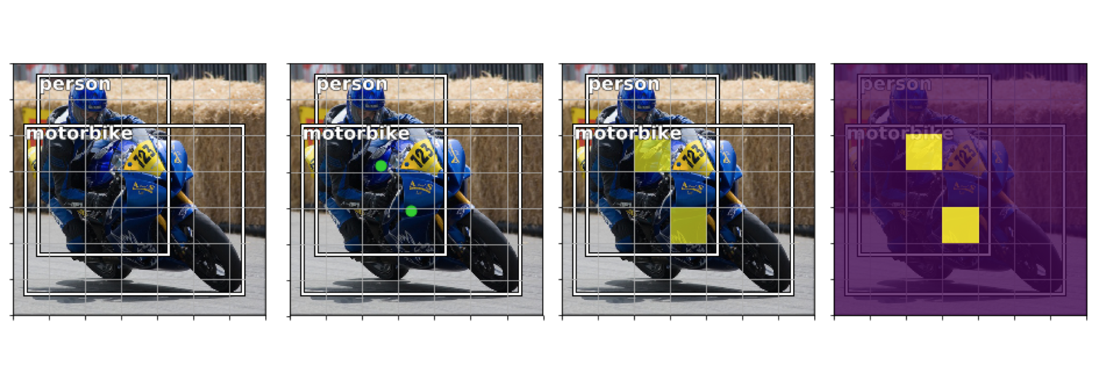
Общие сведения о задаче
детектирования объектов.

Slide 4
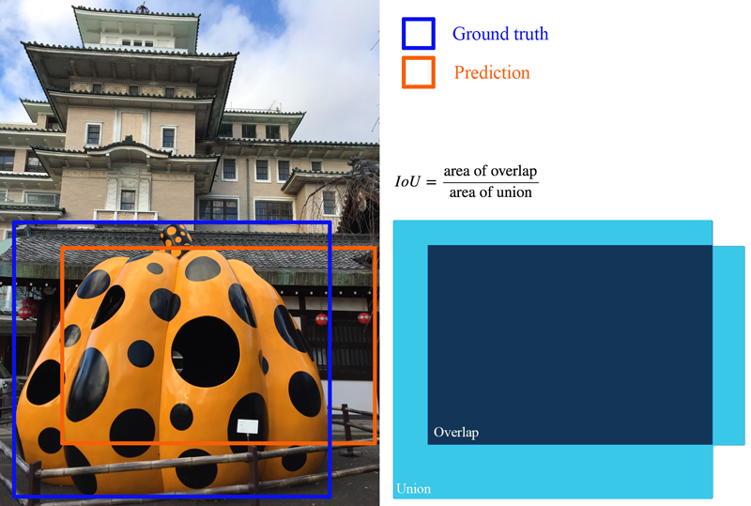
MaP

Slide 5
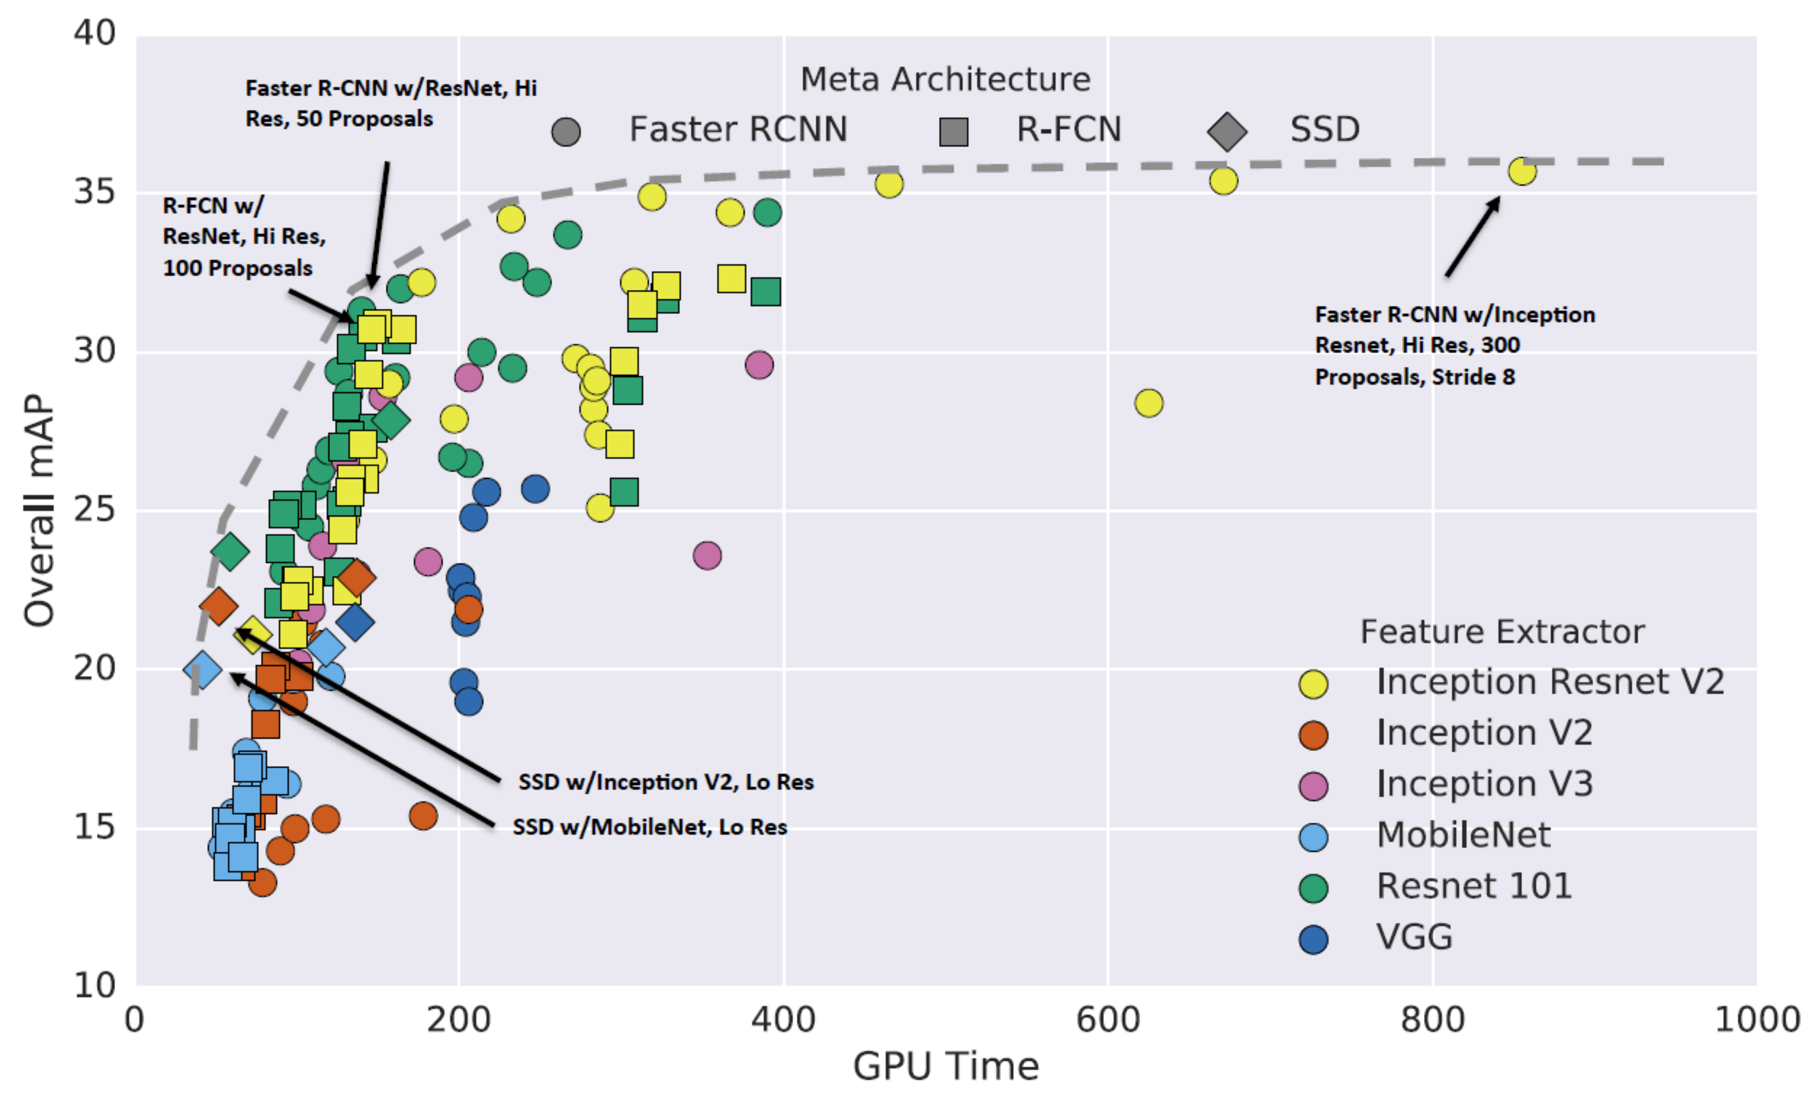
Примеры архитектур

Slide 6

Вопросы

Slide 7
Практическое задание
1. Сделайте краткий обзор какой-нибудь научной работы посвященной тому или иному алгоритму для object detection, который не рассматривался на уроке. Проведите анализ: Чем отличается выбранная вами на рассмотрение архитектура нейронной сети от других архитектур? В чем плюсы и минусы данной архитектуры? Какие могут возникнуть трудности при применении данной архитектуры на практике?
*2. Ссылка на репозиторий с полным кодом для обучения ssd нейросети - https://github.com/sergeyveneckiy/ssd-tensorflow. Попробуйте улучшить точность ее работы и напишите отчет, что вы пробовали изменить в ее параметрах и как это отражалось на процессе обучения нейронной сети.
Обратите внимание! Мин. сист. требования для запуска данного проекта - это минимум 8 Gb ОЗУ. Если у вас недостаточно мощности компьютера, то вы можете просто изучить содержимое исходного кода и датасета данного проекта.

